Slide 1
Tiết 4
Câu chuyện: Hai Bà Trưng
(Cùng đọc)

Slide 2

HOẠT ĐỘNG 1
KHỞI ĐỘNG
Hai Bà Trưng khoác chiến bào
Phất cờ đánh đuổi giặc nào hả em?
              Là giặc nào?
Đáp án: giặc Hán

Slide 3

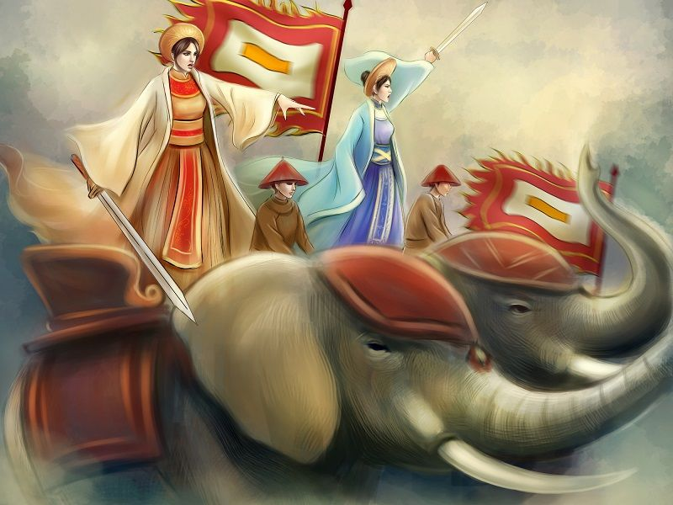
HOẠT ĐỘNG 2
Trưng Trắc, Trưng Nhị là 2 chị em, con gái lạc tướng huyện Mê Linh (Vĩnh Phúc) thuộc dòng dõi Hùng Vương. Trưng Trắc là một phụ nữ đảm đang, dũng cảm. Chồng bà là Thi Sách con trai lạc tướng huyện Chu Diên (Nam Hà) cũng là một người con yêu nước và có chí khí quật cường. Hai gia đình lạc tướng với sự ủng hộ của nhân dân đang cùng nhau liên kết với các thủ lĩnh khác chuẩn bị cùng nổi dậy lật đổ ách đô hộ nhà Hán. Đúng lúc đó, Thi Sách bị viên Thái Thú Tô Định bày mưu giết hại. Hành vi bạo ngược của Tô Định không làm Trưng Trắc nhụt chí. Hai Bà Trưng quyết tâm tiến hành cuộc khởi nghĩa để đền nợ nước, trả thù nhà.

Slide 4
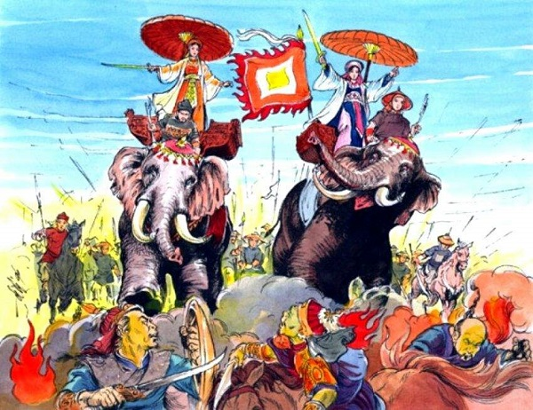
  Tóm tắt Nội dung
Tháng 3 năm 40, Trưng Trắc cùng em là Trưng Nhị phát động khởi nghĩa ở cửa sông Hát (Hát Môn, Hà Tây, nay là Hà Nội). Nghĩa quân nhanh chóng làm chủ Mê Linh.Từ Mê Linh nghĩa quân tiến đánh Cổ Loa (Đông Anh, Hà Nội); rồi từ đó tiến về Luy Lâu (Thuận Thành, Bắc Ninh), trung tâm của chính quyền đô hộ. Dưới sự lãnh đạo của Hai Bà Trưng, các cuộc khởi nghĩa ở khắp bốn quận: Giao Chỉ, Cửu Chân, Nhật Nam, Hợp Phố đã thống nhất thành một phong trào nổi dậy rộng lớn cả nước. Bị đòn bất ngờ. Chính quyền đô hộ tan rã và sụp đổ nhanh chóng. Quân Hán hoảng sợ bỏ hết của cải, vũ khí, ấn tín chạy tháo thân về nước. Tô Định phải cắt tóc, cạo râu, mặc giả thường dân, lẩn vào đám tàn quân trốn về Trung Quốc. Chỉ trong vòng không đầy một tháng, cuộc khởi nghĩa hoàn toàn thắng lợi, giành lại nền độc lập dân tộc sau hơn hai thế kỉ bị phong kiến nước ngoài đô hộ. Trưng Trắc được suy tôn lên làm vua (Trưng Vương) và đóng đô ở Mê Linh (Vĩnh Phúc). Hai năm liền nhân dân được xá thuế.

Slide 5


Cuộc khởi nghĩa của hai Bà Trưng thắng lợi đã tô thắm những trang sử vàng của đất nước. Hai Bà Trưng cũng là hai nữ anh hùng đầu tiên trong lịch sử chống giặc ngoại xâm của dân tộc Việt Nam ta.

Slide 6

HOẠT ĐỘNG 3
Ý NGHĨA
• Cuộc khởi nghĩa của Hai Bà Trưng năm 40 đã khôi phục được nền độc lập của dân tộc, mở ra một trang mới trong lịch sử.
• Trong và sau thời gian diễn ra cuộc khởi nghĩa của Hai Bà Trưng đã cho thấy được tinh thần yêu nước, ý chí quyết đấu, quyết thắng của nhân dân trong việc giành lại độc lập chủ quyền của đất nước.
• Khẳng định vai trò của người phụ nữ Việt Nam, mạnh mẽ – kiên cường.

Slide 7
BÀI HỌC
• Luôn ghi nhớ và phát huy truyền thống tốt đẹp của dân tộc ta
• Cần tinh thần đoàn kết, yêu nước nồng nàn.
• Phấn đấu học tập để xứng đáng là người con của dân tộc Việt Nam

Slide 8

Giới thiệu câu chuyện liên quan
Nội dung
1. Bà Triệu
  2. Bùi Thị Xuân
nữ đô dốc đội
quân voi
.......

Slide 9
CHÀO TẠM BIỆT

